Slide 1
Vnpy_fxdayu GitHub: https://github.com/ChannelCMT/vnpyEngineFunction
-Channel

Slide 2
实习安排
7.15-8.4：最少完成3个vnpy编写的策略
3人一组，每个团队价值10,000RMB的USDT，允许亏损额度为10%。
实习需要完成：机器学习选股因子与数字货币实盘比赛
第一名的团队可获的额外奖金，根据每个任务的完成度和表现评比。

Slide 3
Content
0. Install & loadCsv
EngineFunction
BarGenerator_Optimization
Stoploss_TakeProfit
BollBandAtrPortfolio
MultiSignal
MultiSignal_MultiSymbol

Slide 4
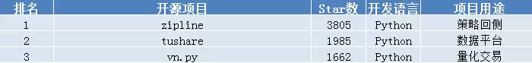
Vnpy_fxdayu
Market | Platform
数字货币 | Binance/Huobip/Okex
外汇 | Oanda
港股美股期权期货 | IB
Strategy | Data
Alpha | Bar
CTA | Bar
Arbitrage | Tick
HighFrequencyTrading | Tick
改良 | 功能
多品种 | symbolList
仓位管理 | posDict
实盘接口 | gateway

Slide 5
Mongodb: loadCsv(Bar)
入BitFinex半年的分钟数据
tBTCUSD:bitfinex
tBCHUSD:bitfinex

Slide 6
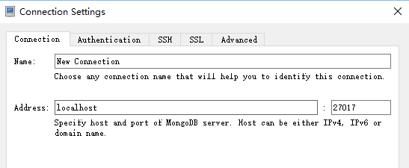
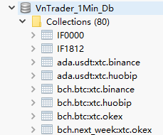
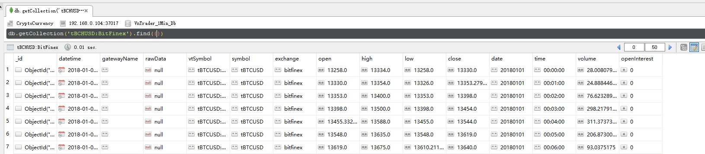
Host
Port
DB
Collection
Symbol

Slide 7
1. Engine_Function
引擎数据品种仓位
数据读取
参数变量
品种仓位
内置方法
引擎配置
VT_setting.json
BacktestingEngine()
set…
Parameter &
Variable
Symbol &
posDict
self.ctaEngine.initPosition(self)
self.loadBar(self.initDays)
self.cancelAll()
arrayManager(size)

Slide 8
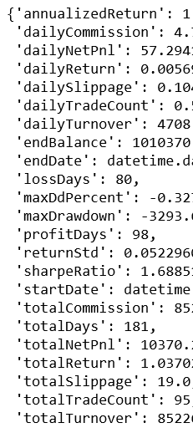
2. BarGenerator _Optimization
生成不同周期的Bar与策略优化
生成Bar
多周期
参数优化
优化目标
结果排序
BarGenerator()
on60MinBar&
on15MinBar
OptimizationSetting()
sort_values(1, ascending=False)

Slide 9
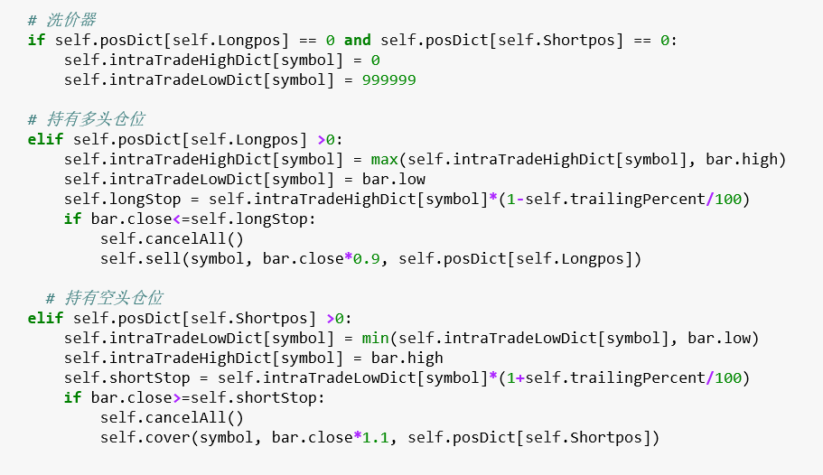
3. Stoploss_TakeProfit
止损止盈洗价器
onBar
固定止损止盈比率
保存最高/低价
更新止损点位
洗价现价执行
持仓时洗价
Self.cancelAll()
stopRatio
intraTradeHighDict{}
stopPoint

Slide 10
4. stepOptimize
动态逐步优化
startDate: date(2018,1,1)
paraDate：5
stepDate：1
paraDate：5
stepDate：1
paraDate：5
stepDate：1
backTestDay
engine.runParallelOptimization()

Slide 11
5. bollBandAtrPortfolio
两个策略组合的绩效
bollBand策略
AtrRsi策略
优化策略参数
策略组合绩效

Slide 12
6. MultiSignal
多信号统计策略
信号一：
CCI
信号二：
RSI
信号三：
MA
回测信号绩效

Slide 13
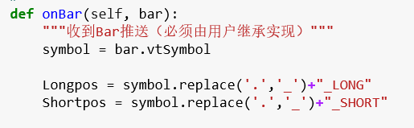
7. MultiSymbol
多品种
在onBar方法下记录仓位信息

